Slide 1
正規化の検証
2022年9月6日
熊谷 渉

Slide 2




















重みと正規化の関係
正規化済空間では、個体の(f,v)集合が${[0,1]}^{2}$に含まれ、f’軸とv’軸上に個体が位置する。
$$w^{i}=α\frac{i−1}{m−1}$$
$$S\left(x^{i};w^{i}\right)=w^{i}f′(x^{i})+\left(1−w^{i}\right)v′(x^{i})$$
$$F^{i}=(f^{′}(x^{i}),v^{′}(x^{i}))$$
$$α=1$$
$$α=0.5$$
$$F^{1}$$
1
$$w^{1}$$
$$w^{1}$$
$$F^{2}$$
$$w^{2}$$
$$w^{2}$$
$$w^{3}$$
$$F^{3}$$
$$w^{4}$$
$$w^{3}$$
v
$$w^{5}$$
scaled v
$$F^{4}$$
v
$$w^{4}$$
$$w^{5}$$
$$F^{5}$$
0
f
f
0
scaled f
1
p2

Slide 3

正規化済空間上の個体群配置
min-maxスケーリングの影響で、個体群の多くが一部の領域に寄せられることがある。
$均等な$パターン
右側に寄せられるパターン
右下に寄せられるパターン
1
1
1
scaled v
scaled v
scaled v
0
0
0
0
scaled f
1
0
scaled f
1
0
scaled f
1
p12

Slide 4
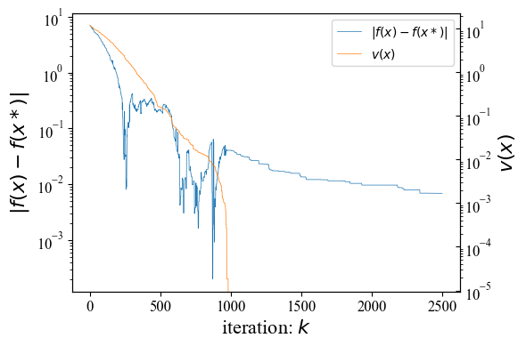
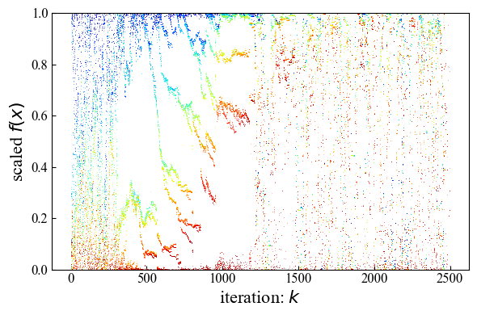
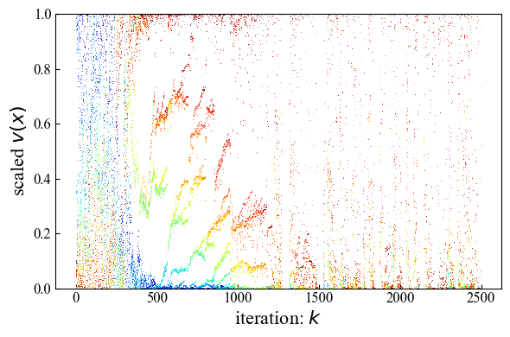
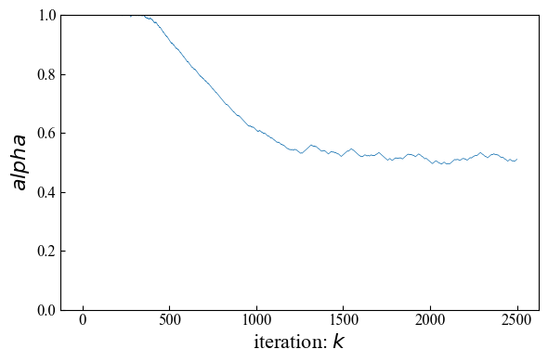
問題１（$d={10}^{−2}$）
i=1
i=m
m=50
青
緑
黄
赤
可能解を得た後は多くの個体が右下に寄せられるが、f方向に大きく振動する。
最良解の(f,v)の推移
各個体の(f,v)の推移
p7

Slide 5
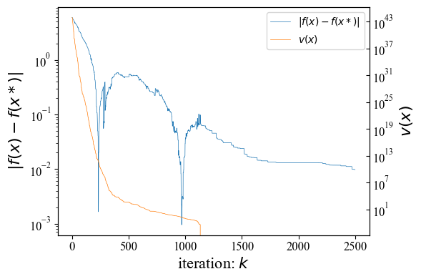
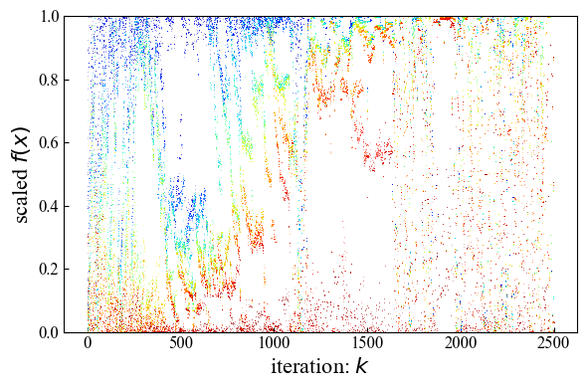
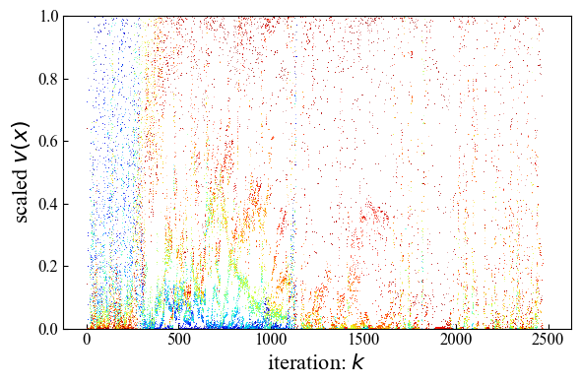
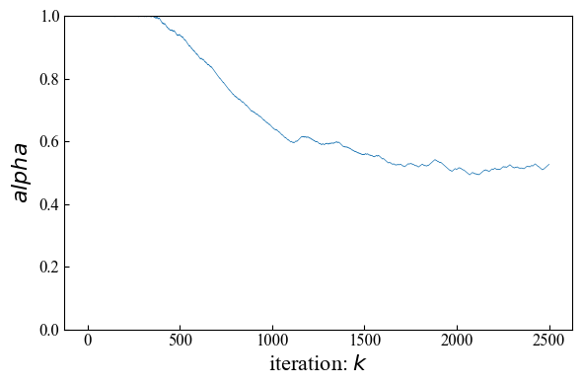
問題２（$d={10}^{−2}$）
i=1
i=m
m=50
青
緑
黄
赤
可能解を得た後は多くの個体が右下に寄せられるが、f方向に大きく振動する。
最良解の(f,v)の推移
各個体の(f,v)の推移
p7

Slide 6
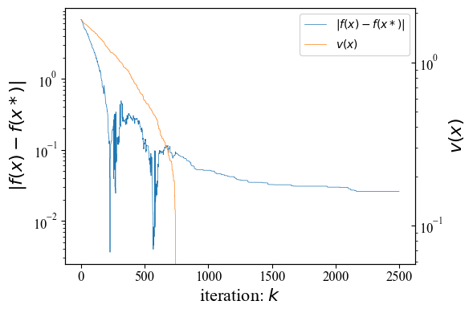
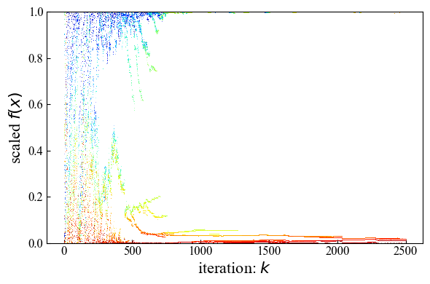
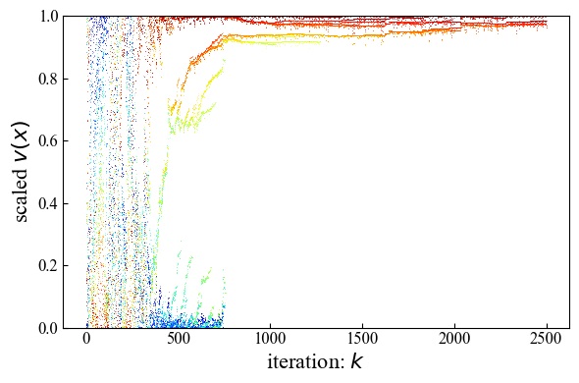
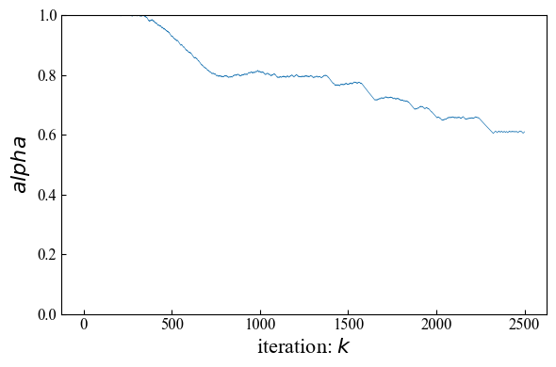
問題３（$d={10}^{−2}$）
i=1
i=m
m=50
青
緑
黄
赤
可能解を得た後は多くの個体が右下に寄せられた状態が継続する。
最良解の(f,v)の推移
各個体の(f,v)の推移
p7

Slide 7
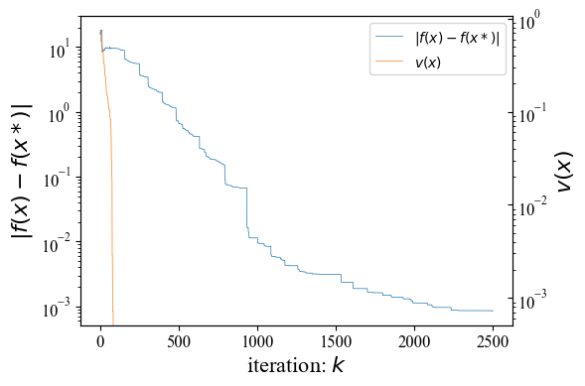
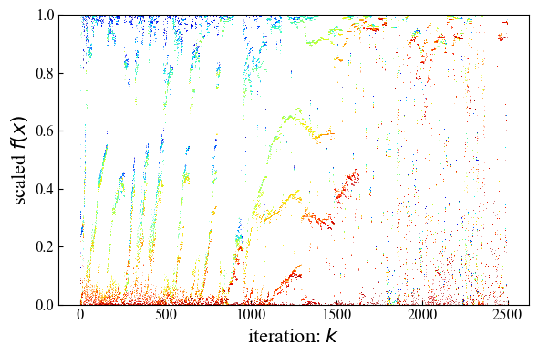
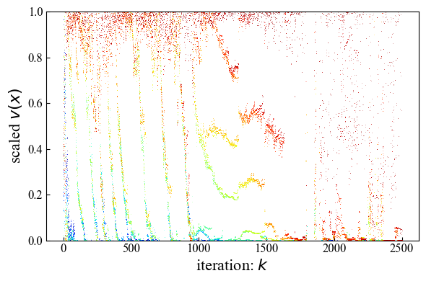
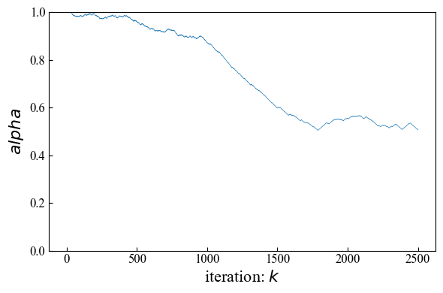
問題４（$d={10}^{−2}$）
i=1
i=m
m=50
青
緑
黄
赤
可能解を得た後も均等な配置が継続し、右下に移動した後にf方向に振動する。
最良解の(f,v)の推移
各個体の(f,v)の推移
p7

